Slide 1

„НАТУРА 2000“ – ПОЛЗИ ЗА ПРИРОДАТА И ХОРАТА

Slide 2
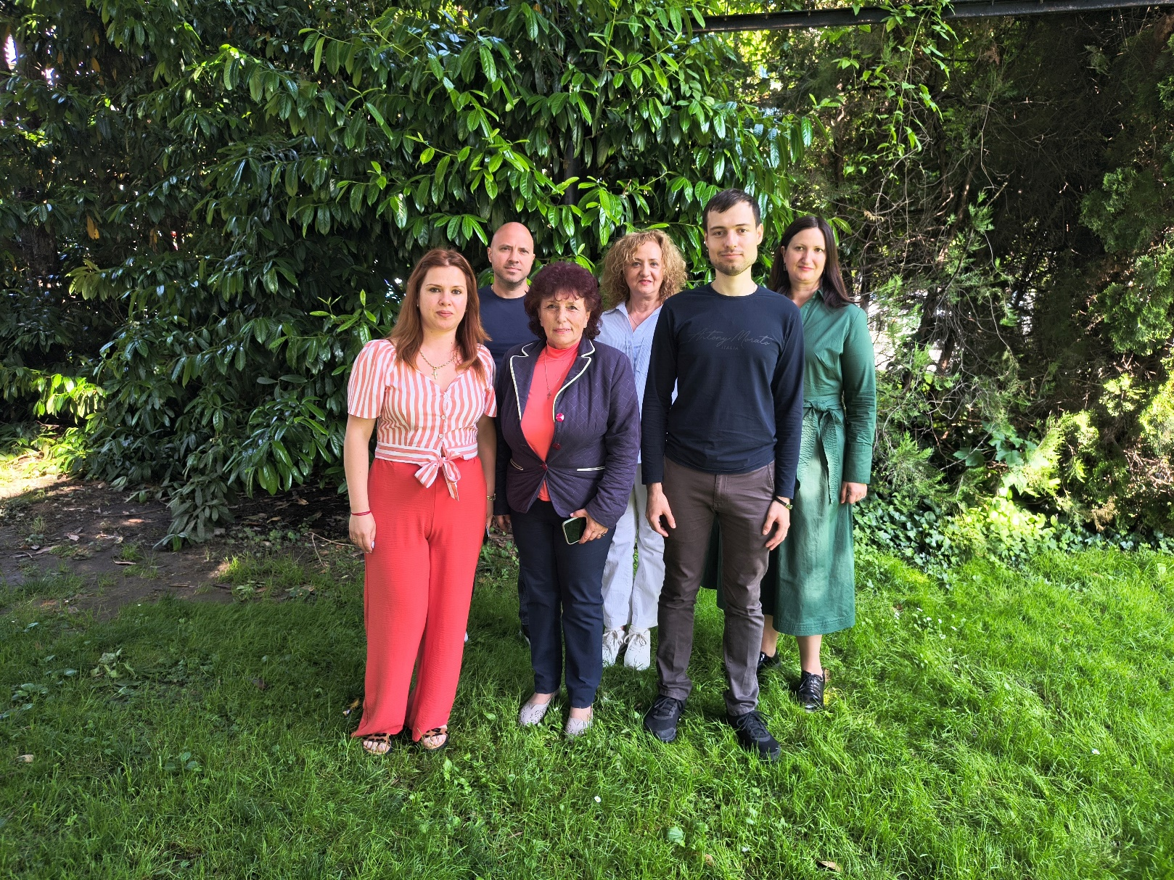
Направление управление на защитени зони в РИОСВ - Пазарджик
Славка Йорданова
Главен експерт
Недялка Джумайова
Главен експерт
Милица Кръстева
Главен експерт
Цветанка Чочева
Старши експерт
Валентин Спиров
Старши експерт
Николай Карагеоргиев
Младши експерт
Get a modern PowerPoint Presentation that is beautifully designed. Easy to change colors, photos and Text. You can simply impress your audience and add a unique zing and appeal to your Presentations. Easy to change colors, photos and Text.

Slide 3
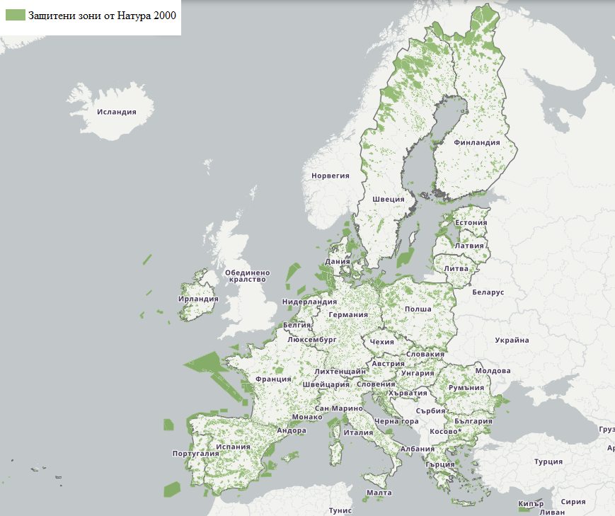
„Натура 2000“ – Съхранение на дивата природа на Европа
Същност
„Натура 2000“ е европейска екологична мрежа за опазване на дивата природа. Нейното създаване започва през 1992 година. Основната цел на мрежата е да се опазват и управляват уязвими видове и местообитания в тяхната естествена област на разпространение в Европа.
Основен принцип
Баланс между човешките дейности и опазването на природата.
Нормативна база
Директива 92/43/ЕИО за опазване на природните местообитания и на дивата флора и фауна (наричана накратко Директива за местообитанията) и Директива 2009/147/ЕС за опазване на дивите птици (наричана накратко Директива за птиците). Двете директиви са отразени в българското законодателство чрез Закона за биологичното разнообразие (ЗБР).
Обхват
Get a modern PowerPoint Presentation that is beautifully designed. Easy to change colors, photos and Text. You can simply impress your audience and add a unique zing and appeal to your Presentations. Easy to change colors, photos and Text.
Около 27000 защитени зони в 27 страни членки на ЕС. Покрива около 18% от сухоземната и 9% от морската територия. Предмет на опазване са над 460 вида птици и 233 типа природни местообитания.

Slide 4
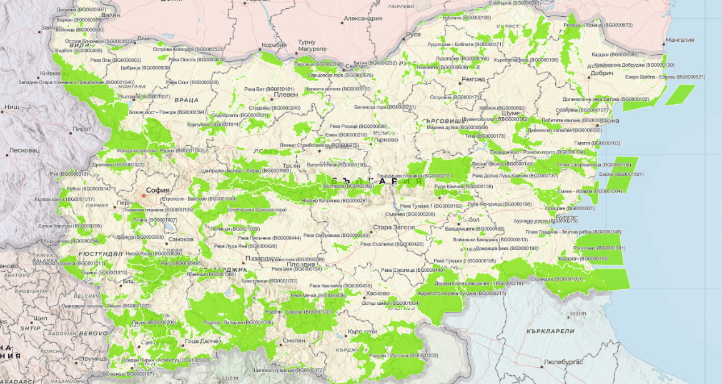
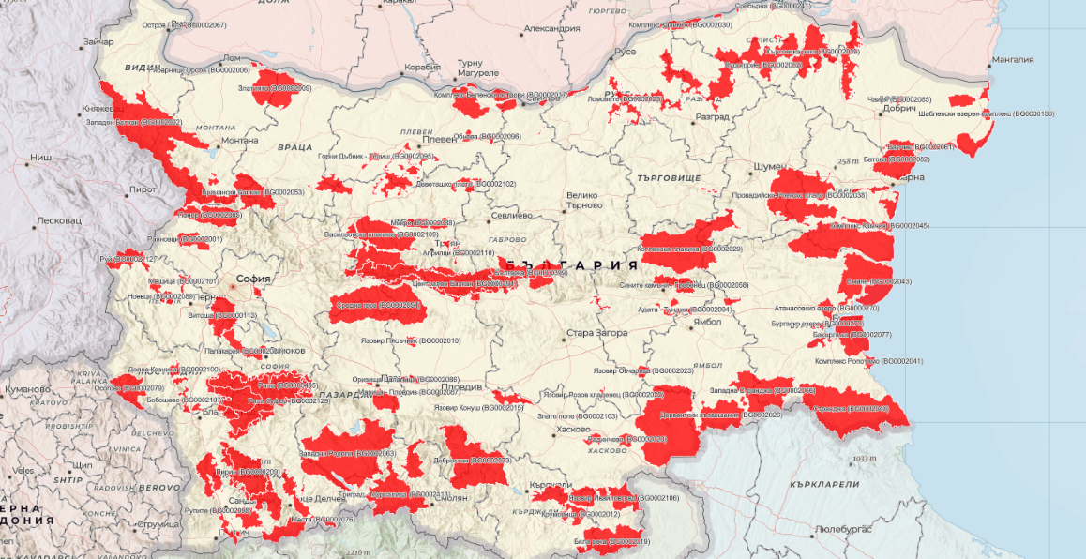
„Натура 2000“ в България
Общи положения
Процесът по създаване на екологичната мрежа „Натура 2000“ в България започва през 2002 г. с приемането на Закона за биологичното разнообразие (ЗБР), който въвежда нормите на двете европейски директиви.
Защитени зони за местообитания
Директива за местообитанията
01
В България са утвърдени 233 защитени зони от „Натура 2000“ по Директивата, с обща площ 3 615 603 ха. В България, предмет на опазване са 88 типа природни местообитания от Приложение 1 и 124 вида животни и растения от Приложение 2 на Директивата. В ЗБР те са описани също в Приложение 1 и Приложение 2.
Директива за птиците
02
В България са определени 120 защитени зони от „Натура 2000“ по Директивата, с обща площ 2 616 550 ха. Предмет на опазване са 119 вида птици от Приложение 1 на Директивата, както и редовно срещащи се мигриращи видове. Те са включени в Приложение 2 на ЗБР.
Или…
Защитени зони за птици
03
Към настоящия момент мрежата по „Натура 2000“ в България обхваща общо 340 защитени зони /13 от защитените зони имат обща граница по двете директиви/, с обща площ 4 155 839 ха, отчитайки териториалното припокриване на зоните по двете директиви, което покрива около 34,9 % от територията на България.
Get a modern PowerPoint Presentation that is beautifully designed. Easy to change colors, photos and Text. You can simply impress your audience and add a unique zing and appeal to your Presentations. Easy to change colors, photos and Text.

Slide 5
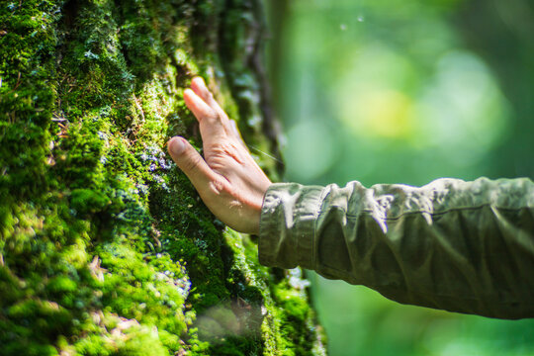
Митове свързани с „Натура 2000“
В много европейски държави изграждането на мрежата предизвиква редица отрицателни отзиви от страна на общини и представители на различни видове бизнес.
„Натура 2000“ не е мрежа от обекти, за които Брюксел диктува какво може и какво не може да се прави.
04
Държавите–членки сами решават как най-добре да опазват обектите, определени като важни за Общността.
„Натура 2000“ не е система от природни резервати, в които се изключва всякаква човешка дейност.
01
В много случаи видовете и природните местообитания са добре запазени именно благодарение на дейността на хората.
Включването в „Натура 2000“ не препятства осъществяването на нови дейности или благоустройства на териториите.
05
В „Натура 2000“ няма общи забрани.
На всички проекти се извършва оценка за съвместимост с предмета и целите на опазване в дадената зона.
02
Извършва се оценка на всички дейности от гледна точка на тяхната съвместимост с предмета и целите на опазването на конкретен вид или местообитание. Ако се въведат в една зона забрани за определени дейности в земеделски земи или горите, са предвидени компенсаторни плащания за съответния производител. Не се предвиждат допълнителни забрани или ограничения, свързани с лова и риболова в местата от „Натура 2000“, извън тези, които произтичат от ЗЛОД, ЗРА, както и от ЗБР.
Включването в „Натура 2000“ не означава промяна на собствеността върху земята.
03
Get a modern PowerPoint Presentation that is beautifully designed. Easy to change colors, photos and Text. You can simply impress your audience and add a unique zing and appeal to your Presentations. Easy to change colors, photos and Text.
Обявяването на защитени зони не променя собствеността върху земите, горите и водните площи, попадащи в тях.

Slide 6






Ползите от „Натура 2000“
Опазваме нашата жизнена среда
Възможности за развитие на регионите
На първо място чрез екологичната мрежа „Натура 2000“ се опазва нашата природа. Съхранената природа означава съхранени почви, води, въздух, природни ресурси, т.е. нашият живот.
Съхранената природа е и капитал за развитие на успешен бизнес, екотуризъм, биоземеделие, устойчиво горско стопанство. За местните хора и общините „Натура 2000“ е възможност за печеливш поминък, за земеделските стопани – възможност за получаване на средства от европейски фондове под формата на компенсации. Приходите от всичко това остават в местните хора и заедно с предвиденото финансиране на стопанска дейност, която щади природата, допринасят за развитието на изостанали райони.
Отдих и туризъм сред природата, производство на екологични продукти
Много обекти, включени в „Натура 2000“ предлагат по-специализирани форми на туризъм – наблюдение на птици, животни и растения, планински пешеходни и конни походи, планинско колоездене, каране на кану, рафтинг, селски туризъм.
Все повече нараства интересът към биохраните. Зоните от „Натура 2000“ са особено подходящи за тяхното производство. Съществуват европейски програми за получаване на безвъзмездно финансиране – Програма за развитие на селските райони, Програма за морско дело и рибарство и Оперативна програма околна среда.

Slide 7
Национална рамка за приоритетни действия (2021-2027)
В Националната рамка за приоритетни действия (НРПД) се определят мерки за поддържане или възстановяване на типове природни местообитания, видове животни и птици в защитените зони. Съдържа 74 мерки, всяка от които е обвързана с конкретни източници на финансиране и може да се използва за постигане на определени цели. Примери за такива мерки са:
МЯРКА 32:
МЯРКА 50:
МЯРКА 73:
МЯРКА 59:
Подобряване/ поддържане на
природозащитното състояние на тревни типове природни
местообитания чрез екологосъобразно управление на пасищни и
ливадни системи
Екосистемни услуги от горите
Относно:
- гори във фаза на старост
- живи биотопни дървета
- мъртва дървесина
- буферни ивици
и др.
Kомпенсация за щети, причинени от кафява мечка
Подобряване на природозащитното
състояние на видове и типове природни местообитания чрез
възстановяване на хидрологичния режим
МЯРКА 33:
МЯРКА 10:
МЯРКА 74:
МЯРКА 62:
Подобряване/ поддържане на
природозащитното състояние на тревни типове природни
местообитания и на видове висши растения чрез премахване на инвазивни чужди видове
Подобряване на знанията за видове и природни местообитания чрез теренни проучвания
Подобряване на природозащитното състояние на вида 1354 Ursus arctos (кафява мечка) чрез изпълнение на превантивни мерки срещу щети
*Прилагане с приоритет в ЗЗ “Ниска Рила”
Подобряване на природозащитното
състояние на видовете чрез възстановяване на надлъжната свързаност на реките
*Прилагане с приоритет в ЗЗ “Ниска Рила”

Slide 8
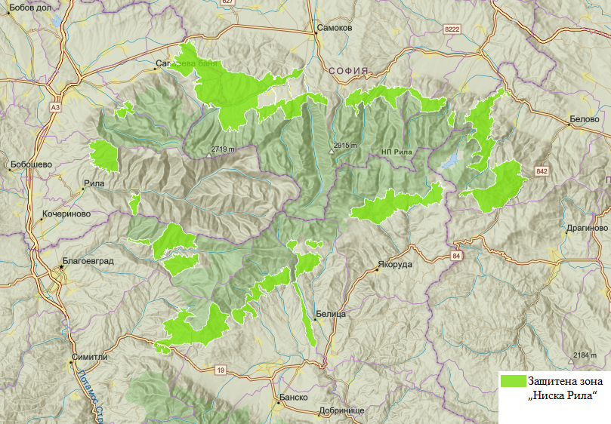
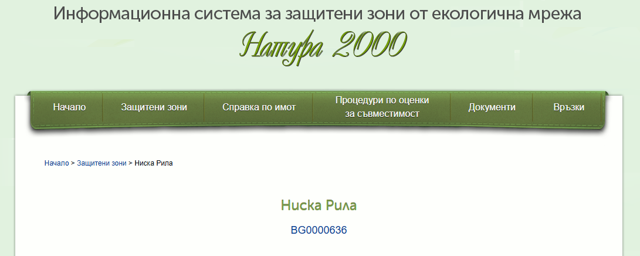
Защитена зона „Ниска Рила“
Обявяване
Обявена със Заповед № РД-290 от 25 април 2025 г. на министъра на околната среда и водите на основание чл. 12, ал. 6 във връзка с чл. 6, ал. 1, т. 1 и 2 от Закона за биологичното разнообразие. Заповедта заедно с всички останали документи е публикувана в досието на защитената зона в интернет страницата на Информационната система за защитените зони.
Обхват
Защитената зона е разположена в област Благоевград (общини Благоевград, Белица, Разлог, Симитли и Якоруда), област Кюстендил (общини Бобошево, Дупница, Рила и Сапарева баня), област Пазарджик (община Белово) и Софийска област (общини Долна баня, Костенец и Самоков). Общата площ на зоната е 371 916,695 дка.

Slide 9
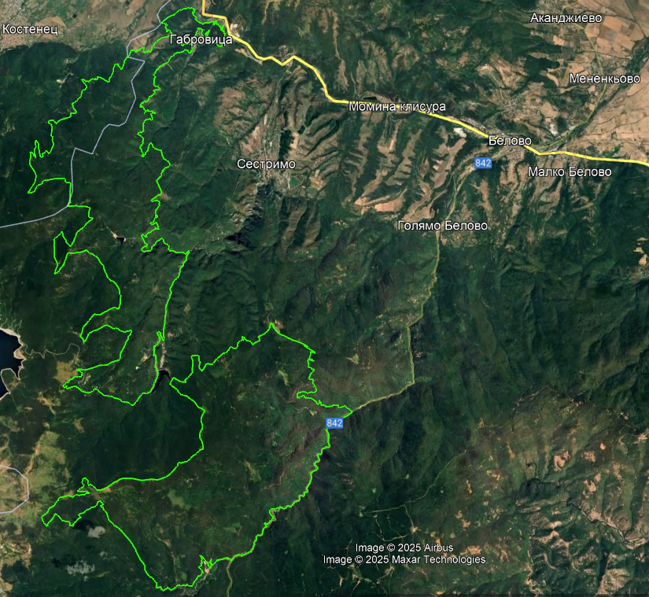
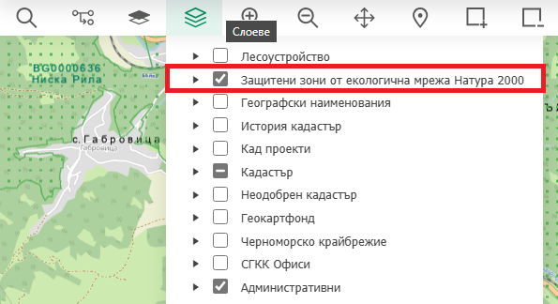
Защитена зона „Ниска Рила“ в община Белово
Обхват
В община Белово, защитената зона е разположена в землищата на гр. Белово, с. Габровица, с. Момина клисура и с. Сестримо. Обхваща около 670 имоти или части от имоти на обща площ приблизително 5843 ха.
Проверка на имот
Проверка на това дали даден имот попада на територията на защитена зона „Ниска Рила“, може да се направи на интернет страницата на Кадастрално-административната информационна система (КАИС), чрез тяхната интерактивна карта.

Slide 10
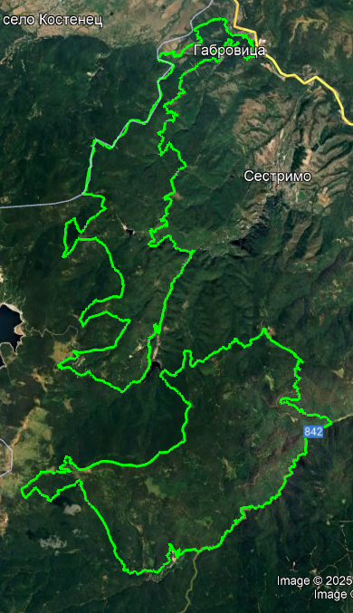
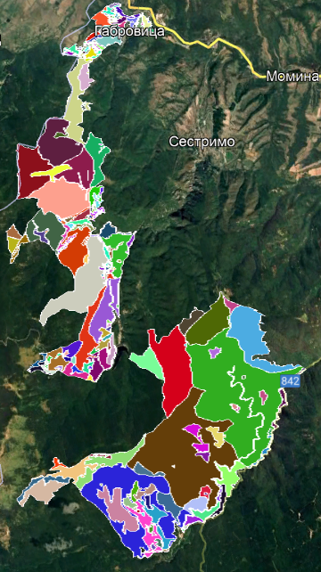
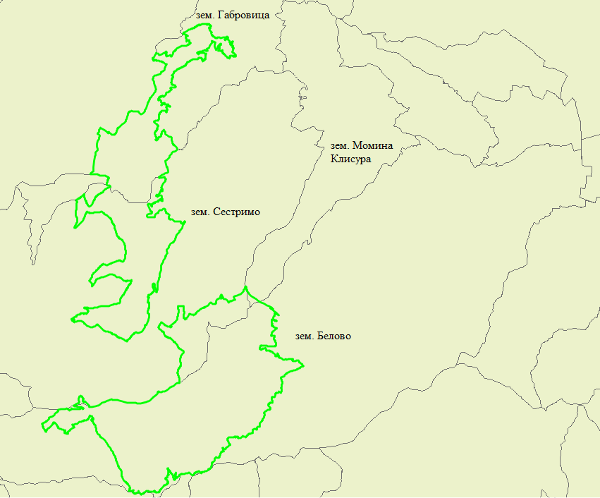
Защитена зона „Ниска Рила“ в община Белово

Slide 11
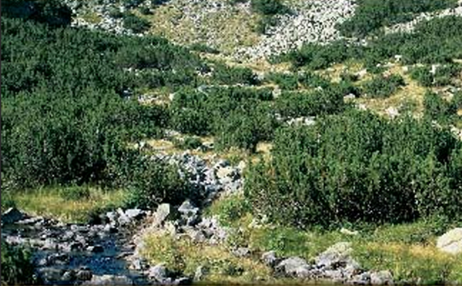
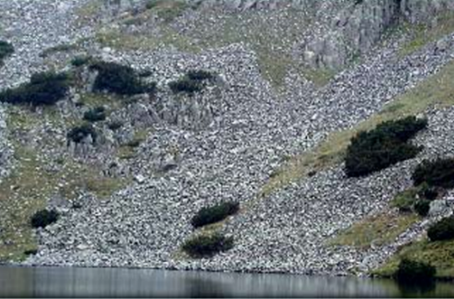
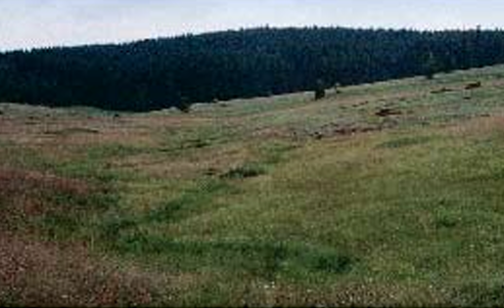
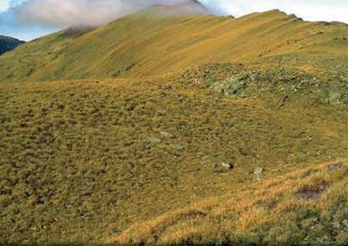
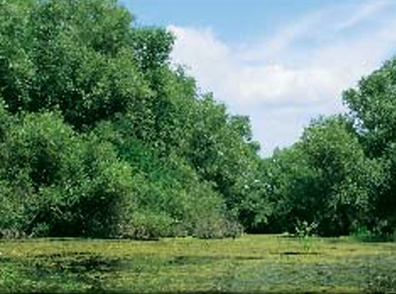
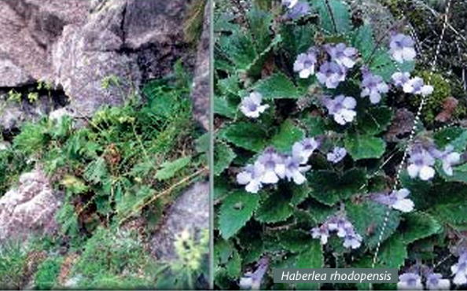

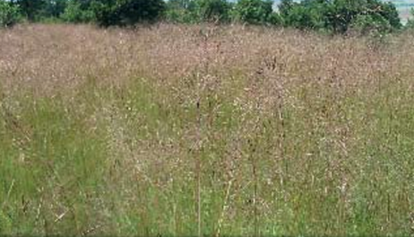
Защитена зона „Ниска Рила“ – типове природни местообитания
За зоната като цяло
Предмет на опазване в защитена зона „Ниска Рила“ са 28 типа природни местообитания, посочени в заповедта за обявяване. Подробна информация за всеки един тип природно местообитание може да бъде открита в Ръководството за определяне на местообитания от европейска значимост в България.
За община Белово
4070 * Храстови съобщества с Pinus mugo (клек)
8110 Силикатни сипеи от планинския до снежния пояс
6520 Планински сенокосни ливади
От тях 16 се откриват на територията на община Белово според наличната информация в Единната информационна система за защитените зони от екологичната мрежа „Натура 2000“.
6210 * Полуестествени сухи тревни и храстови съобщества върху варовик (Festuco-Brometalia) (*важни местообитания на орхидеи)
6230 * Богати на видове картълови (тревисти, сухолюбиви) съобщества върху силикатен терен в планините
91E0 * Алувиални гори с Alnus glutinosa (черна елша) и Fraxinus excelsior (ясен) (Alno-Padion, Alnion incanae, Salicion albae)
8220 Хазмофитна растителност по силикатни скални склонове

Slide 12
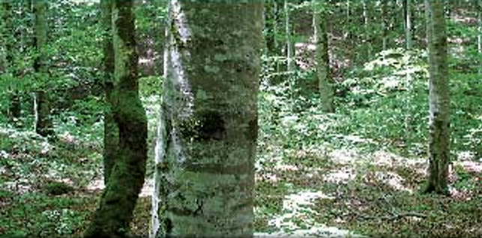
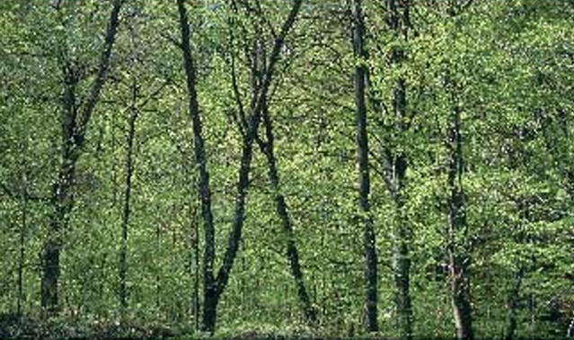
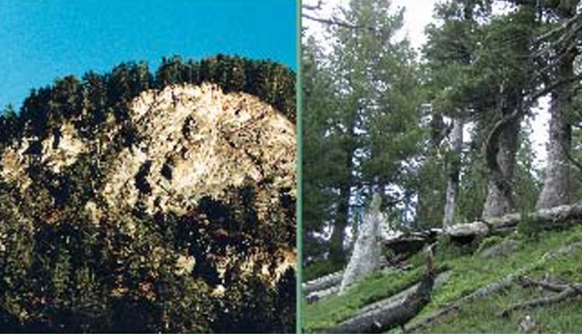
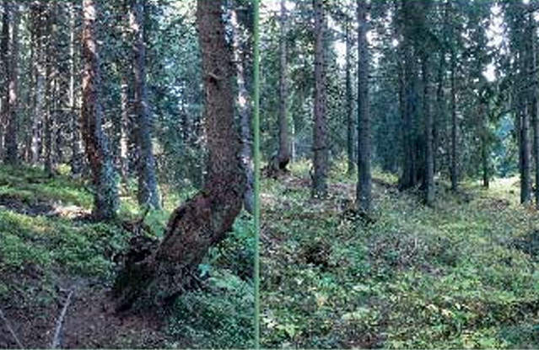
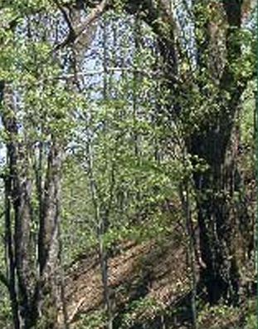
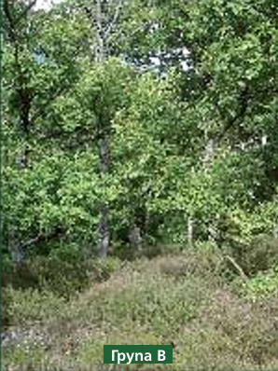
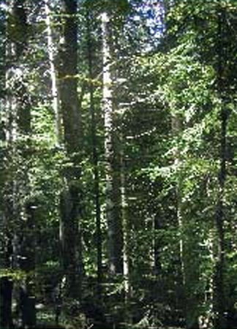
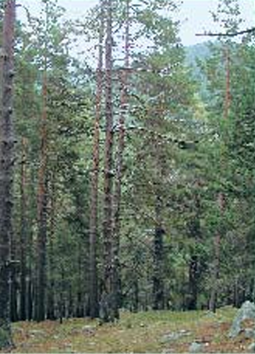
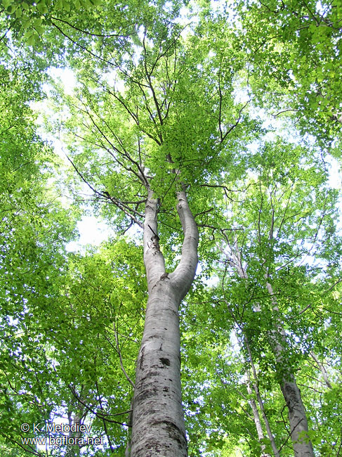
Защитена зона „Ниска Рила“ – типове природни местообитания
9130 Букови гори от типа Asperulo-Fagetum
9170 Дъбово-габърови гори от типа Galio-Carpinetum
95A0 Гори от бяла и черна мура
9410 Ацидофилни гори от Picea (смърч) в планинския до алпийския пояс (Vaccinio-Piceetea)
9180 * Смесени гори от съюза Tilio-Acerion (явор, липа и др.) върху сипеи и стръмни склонове
91M0 Балкано-панонски церово-горунови гори
91BA Мизийски гори от обикновена ела
91CA Рило-Родопски и Старопланински бялборови гори
91W0 Мизийски букови гори

Slide 13
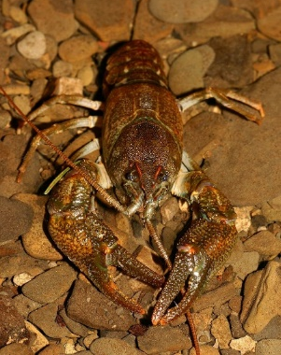
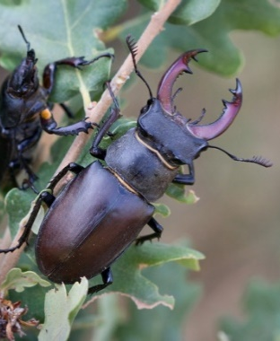
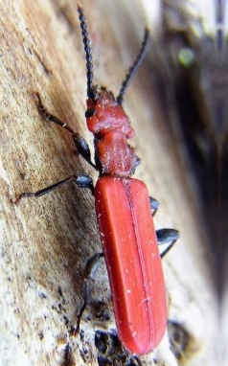
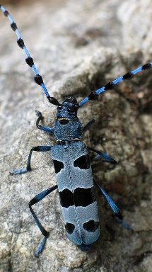
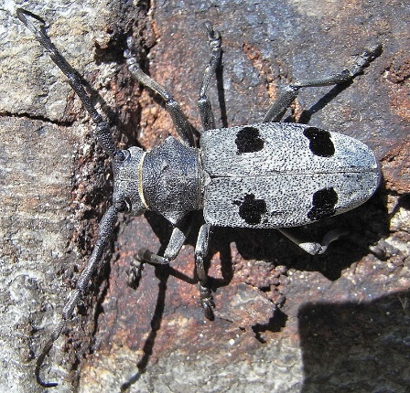
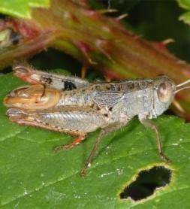
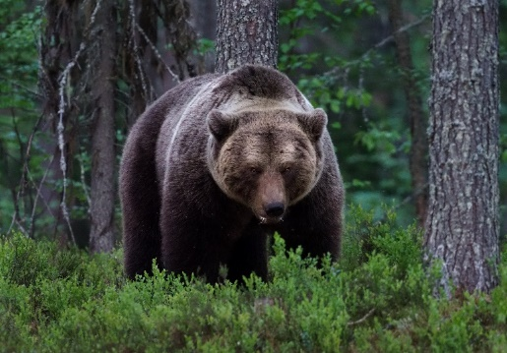
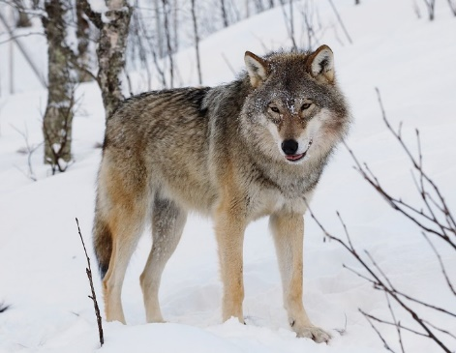
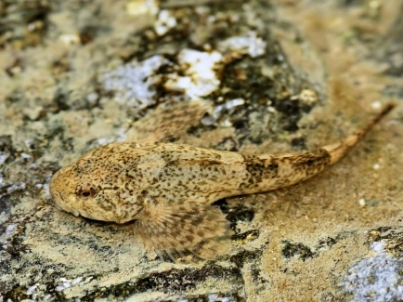
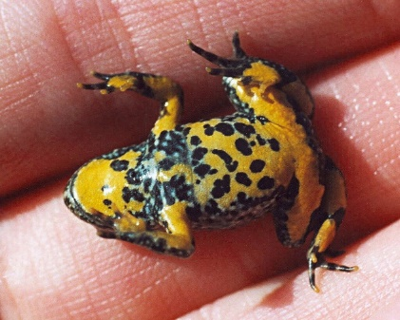
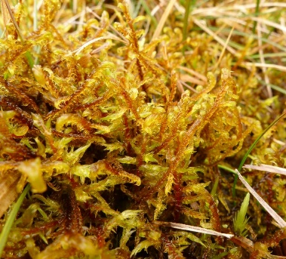
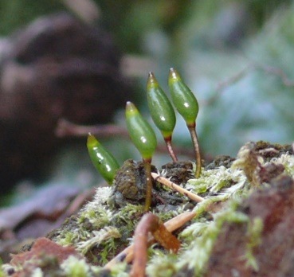
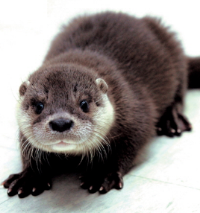
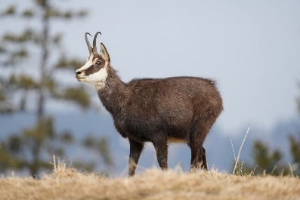
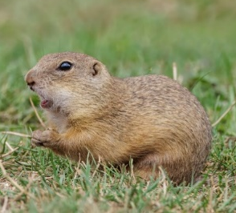
Защитена зона „Ниска Рила“ – местообитания на видове
Предмет на опазване
Безгръбначни (ракообразни и насекоми)
Предмет на опазване в защитена зона „Ниска Рила“ са местообитанията на 6 вида безгръбначни, 5 вида бозайници, 2 вида растения, 1 вид риби и 1 вид земноводни по чл. 6, ал. 1, т. 2 от ЗБР.
Бозайници
Ручеен рак (Austropotamobius torrentium)
Cucujus cinnaberinus (цинобърен)
Бръмбар рогач (Lucanus cervus)
Алпийска розалия (Rosalia alpina)
Обикновен паракалоптенус (Paracaloptenus caloptenoides)
Буков сечко (Morimus funereus)
Риби
Земноводни
Растения (мъхове)
Кафява мечка (Ursus arctos)
Европейски вълк (Canis lupus)
Дива коза (Rupicapra rupicapra balcanica)
Лалугер (Spermophilus citellus)
Главоч (Cottus gobio)
Жълтокоремна бумка (Bombina variegata)
Hamatocaulis vernicosus
Buxbaumia viridis
Видра (Lutra lutra)

Slide 14
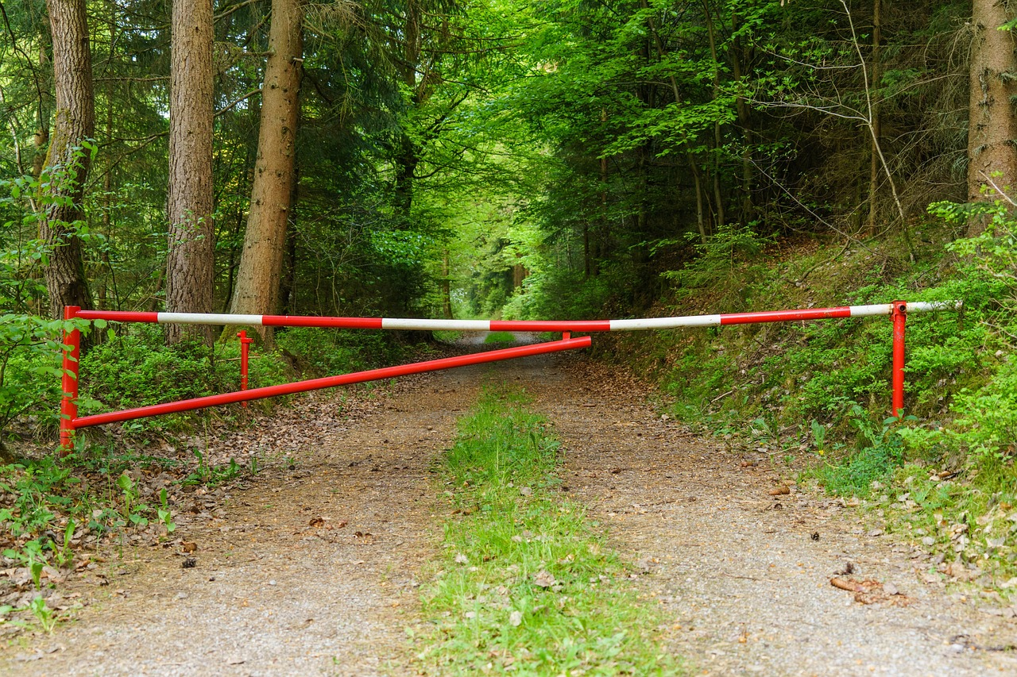
Защитена зона „Ниска Рила“ – забрани (съкратени)
В границите на защитената зона се забранява:
Постоянно съхранение/депониране на отпадъци;
Състезания с МПС извън пътища/регламентирани зони;
Движение на мотори, ATV, UTV и бъгита извън пътища/регламентирани трасета (с изключения);
Нови ВЕЦ по р. Искър;
Промени в хидроморфологичния режим на р. Искър (с изключения);
Търсене/добив на общоразпространени полезни изкопаеми (с изключения);
Промяна на НТП на ливади, пасища и мери
Разораване/залесяване на поляни и голини (освен при доказана необходимост/одобрени инвестиционни предложения);
Премахване на характеристики на ландшафта при ползване на земеделски земи (освен за инвазивни видове);
Употреба на продукти, несъответстващи на Закона за защита на растенията;
Употреба на минерални торове и професионални ПРЗ/биоциди в пасища и под фотоволтаици (освен при изключения);
Използване на органични утайки в земеделието без разрешение или с вредни вещества над нормите;
Напояване с води, съдържащи вредни вещества над нормите;
Палене на стърнища и суха растителност;
Сечи в местообитания 91D0* (мочурни гори) и 91E0* (алувиални гори) (освен при изключения);
Паша в гори във фаза на старост;
Сеч в гори във фаза на старост (освен при изключения);
Зарибяване с неместни видове риби;
Смяна на предназначението на земеделски земи и горски територии за изграждане на ВЕИ (освен при изключения);
Премахване на горскоплодни дървета (освен при изключения);
Изграждане на пътища от втори и по-висок клас, без зелени коридори за животни;
Използване на мъртви животни за стръв за бозайници, капани, отрови за лов.

Slide 15



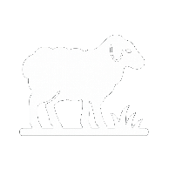
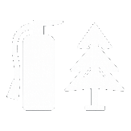

Защитена зона „Ниска Рила“ – препоръки
Информационни табели в местообитания на мечката; Сигурни контейнери, недостъпни за мечки; Места за преминаване на мечки под/над пътища; Подобряване на естествената хранителна база за мечката.
Устойчиво горско управление; Поне 10% от горите да са гори във фаза на старост; Замяна на инвазивни с местни дървесни видове.
Подобряване на свързаността на местообитания при прегради в реки.
Промяна на НТП на обработваеми земи, които не се използват, в ливади/пасища.
Косене и паша за поддържане на тревни площи; Контрол на нежелана/инвазивна растителност.
Противопожарни дейности.

Slide 16
Защитена зона „Ниска Рила“ – специфични и подробни цели
Приемане
Местообитания (с кодове) – тревни и храстови
Със Заповед № РД-289/25.04.2025 г. на министъра на околната среда и водите по реда на чл. 12а от ЗБР са утвърдени специфични и подробни цели на опазване на защитена зона „Ниска Рила“. В документа, са посочени цели за подобряване/поддържане на природозащитното състояние на местообитанията и видовете, предмет на опазване. Освен целите за подобряване и поддържане, някъде са посочени междинни цели за изработване на схеми за мониторинг или провеждане на допълнителни проучвания.
Параметър | Поддържане на параметъра | Подобряване на параметъра
Площ | 4070, 6210, 6230, 6520
Общо проективно покритие на растителността | 4070, 6210, 6230, 6520
Присъствие на типичния доминиращ вид (доминиращи видове) | 4070, 6210, 6230, 6520
Присъствие на типични видове растения | 4070, 6210, 6230, 6520
Присъствие на храстови и дървесни видове, и орлова папрат | 4070, 6210, 6230 | 6520
Наличие на инвазивни чужди видове | 4070, 6210, 6230, 6520
Присъствие на рудерални видове | 4070, 6210, 6230 | 6520

Slide 17
Защитена зона „Ниска Рила“ – специфични и подробни цели
Местообитания (с кодове) – скалисти
Местообитания (с кодове) – горски
Параметър | Поддържане на параметъра | Подобряване на параметъра
Площ | 8110, 8220
Фрагментация в рамките на метообитанието | 8110, 8220
Сумарно проективно покритие на ценозите | 8110
Типични видове растения | 8110
Слаба рудерализация на местообитанието | 8110
Параметър | Поддържане на параметъра | Подобряване на параметъра
Площ | 9130, 9170, 9180, 91E0, 91M0, 91BA, 91CA, 91W0, 9410, 95A0
Пълнота на първия дървесен етаж (средно претеглена) | 9130, 9170, 9180, 91E0, 91M0, 91BA, 91CA, 91W0, 9410, 95A0
Състав на първия дървесен етаж (средно претеглен) | 9130, 9170, 9180, 91E0, 91M0, 91BA, 91CA, 91W0, 9410, 95A0
Средна възраст на първия дървесен етаж (средно претеглена) | 9130, 9170, 9180, 91M0, 91BA, 91CA, 91W0, 9410, 95A0 | 91E0
Площ на горите във фаза на старост | 9130, 9170, 91W0, 95A0 | 9180, 91E0, 91M0, 91BA, 91CA, 9410
Количество мъртва дървесина | 9130, 91M0, 91W0, 9410, 95A0 | 9170, 9180, 91E0, 91BA, 91CA
Наличие на големи/ биотопни дървета | 9130, 9170, 9180, 91M0, 91CA, 91W0, 9410, 95A0 | 91E0, 91BA

Slide 18
Полезни връзки
Информационна система за защитени зони от екологична мрежа Натура 2000 – Ниска Рила (BG0000636):
https://natura2000.egov.bg/EsriBg.Natura.Public.Web.App/Home/ProtectedSite?code=BG0000636&siteType=HabitatDirective
Ръководство за определяне на местообитанията от европейска значимост в България:
https://www.moew.government.bg/static/media/ups/tiny/filebase/Nature/Natura%202000/Zakoni_naredbi_guidance/manual_habitats_natura2000_bg2009.pdf
Кадастрална карта:
https://kais.cadastre.bg/bg/Map
Национална рамка за приоритетни действия (НРПД) (2021-2027):
https://www.eufunds.bg/bg/node/8241
Натура 2000 – Отворени данни
https://natura2000.egov.bg/arcgis/apps/sites/?locale=en-gb#/natura2000-open-data
Местообитания – горски

